Slide 1



Programmieren mit Scratch
Wiederholungsschleifen

Slide 2
Robot demo

Slide 3
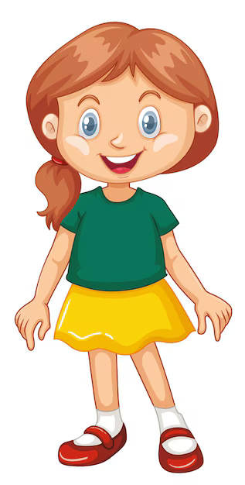
Was ist eine Variabel?
Um Information zu halten, ein Programm verwendet Variabeln
Wie heisst du?
Ich heisse…
Der Name des Mädchens ist eine Variabel!
Welche andere Variabel beschreiben das Mädchen?

Slide 4
Was ist eine Variabel?
Um Information zu halten, ein Programm verwendet Variabeln
Manche Variabel haben gefixten Werten, andern dürfen sich verändern
Wie alt bist du?
Ich bin
12
Jahre alt

Slide 5

Was ist eine Variabel?
Um Information zu halten, ein Programm verwendet Variabeln
Manche Variabel haben gefixten Werten, andern dürfen sich verändern
Wie alt bist du?
Ich bin
...
Jahre alt

Slide 6
Was ist eine Variabel?
Um Information zu halten, ein Programm verwendet Variabeln
Manche Variabel haben gefixten Werten, andern dürfen sich verändern
Wie alt bist du?
Ich bin
13
Jahre alt
Das Alter des Mädchens ist eine Variabel!
Diese Variabel verändert sich jedes Jahr
Was sind noch Variabeln die sich verändern?

Slide 7
Was ist eine Variabel?
Um Information zu halten, ein Programm verwendet Variabeln.
Manche Variabel haben gefixten Werten, andern dürfen sich verändern.
Hast du Hunger?
Variabel | Veränderbar? | Datentyp
Name |  | Wort
Alter |  | Zahl
Hungrig?

Slide 8
Was ist eine Variabel?
Um Information zu halten, ein Programm verwendet Variabeln.
Manche Variabel haben gefixten Werten, andern dürfen sich verändern.
Hast du Hunger?
Variabel | Veränderbar? | Datentyp
Name |  | Wort
Alter |  | Zahl
Hungrig?
Finde noch mehr Variabeln die das Mädchen beschreiben. Welchen Datentyp haben sie? Sind sie Veränderbar?

Slide 9
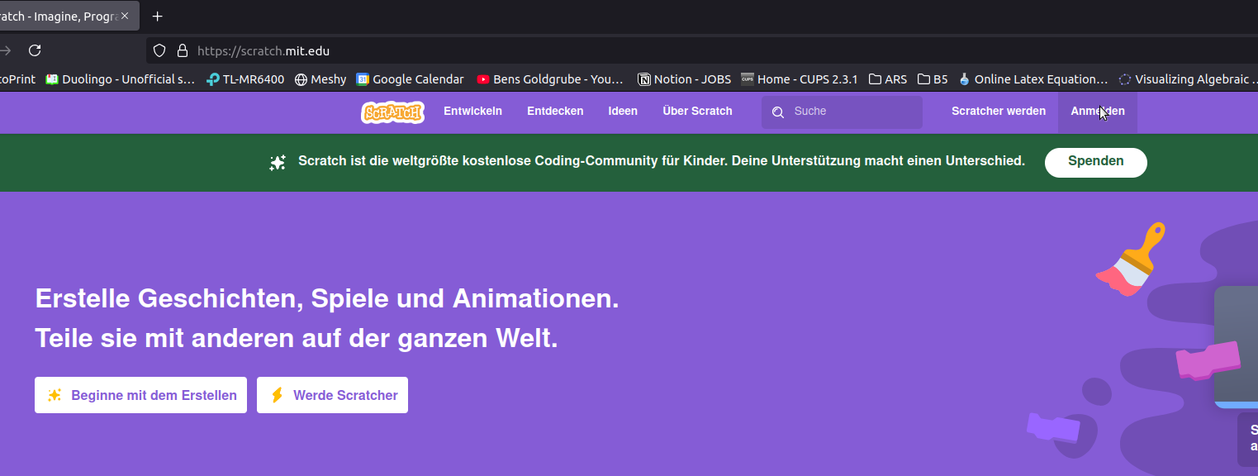
Anmelden beim Scratch
Geh auf scratch.mit.edu in dem Internet Browser

Slide 10
Programm Erstellen
Auf ,,meine Klasse‘‘ gehen
Klicken auf das Studio mit heutigen Datum
Programm anklicken
Remix button anklicken

Slide 11
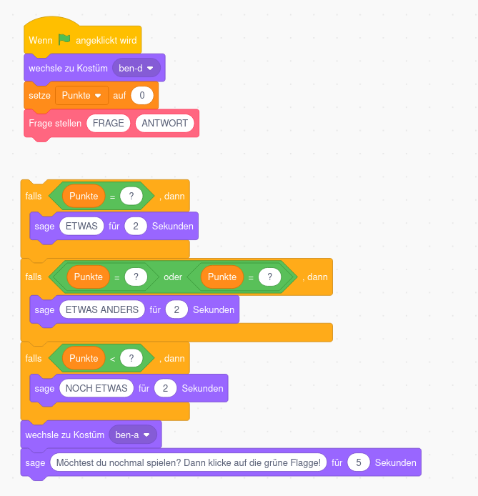
Quiz Programmieren
1) Schreibe deine Frage und Antwort in dem Pinke Block.
2) Kopiere den Pinken Block um mehere Quizfragen zu stellen
3) Fülle die falls… dann… Blöcke aus um den Spieler ein Feedback zu geben.
4) Ändere die Hintergrund und Figur um das Aussehen zum Quiz anzupassen

